Slide 1

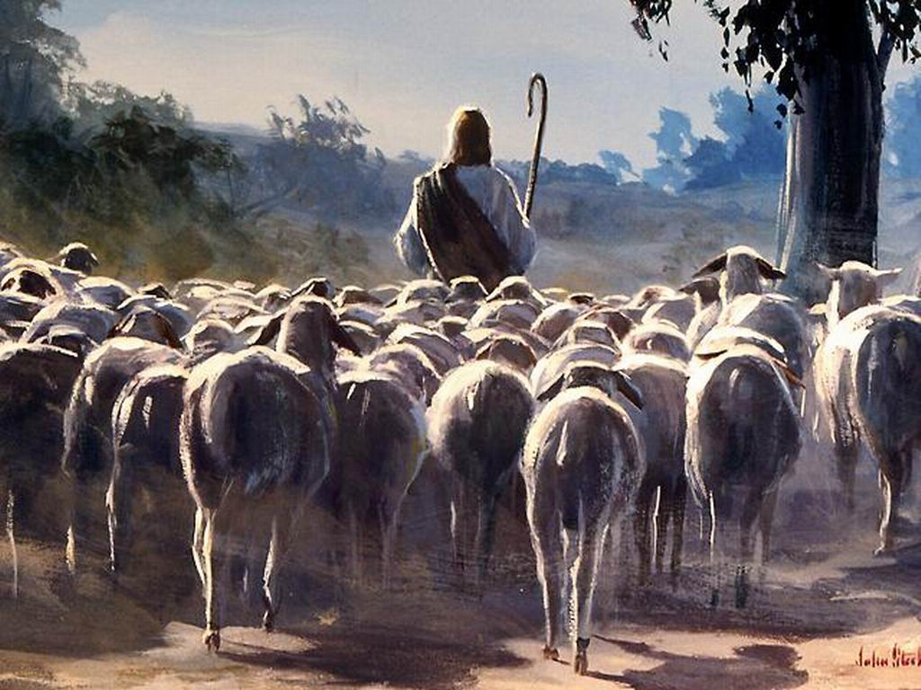

Primavera 2017/Tema: Más que suficiente: Cómo Jesús suple nuestras necesidades más profundas
Sesión 6: Nuestra necesidad de protección
9 de abril de 2017
(Juan 10:7-15, 27-30)
Iglesia Bíblica Bautista de Aguadilla
Estudios Bíblicos Lifeway ®

Slide 2

El asunto
Jesús es el único que nos ofrece la máxima protección posible.

Slide 3
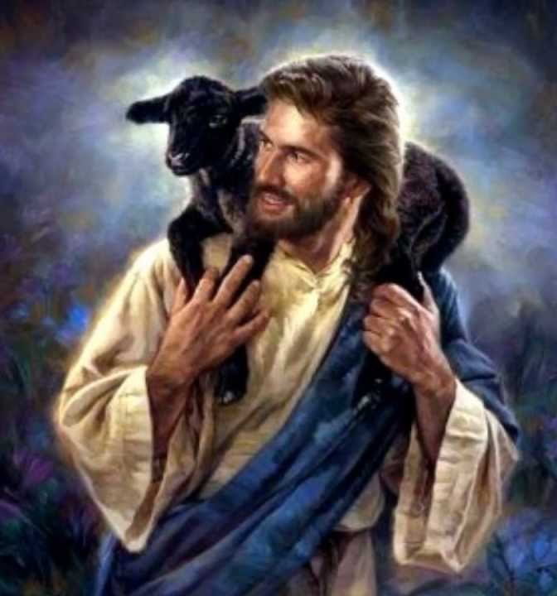
Contexto
EL pueblo de Israel entendía de ovejas y pastores, y además sabía cómo pastorear.
A los líderes religiosos les gustaba representarse a sí mismos como pastores.

Slide 4
Contexto
Jesús lo entendió y se propuso mostrar que muchos de los líderes religiosos de ese tiempo no eran, en realidad, pastores que cuidaban a las ovejas, sino extraños.

Slide 5

Pasaje bíblico
Juan 10:7-10

Slide 6
Juan 10:7-10
“Volvió, pues, Jesús a decirles: De cierto, de cierto os digo: Yo soy la puerta de las ovejas. Todos los que antes de mí vinieron, ladrones son y salteadores; pero no los oyeron las ovejas. Yo soy la puerta; el que por mí entrare, será salvo; y entrará, y saldrá, y hallará pastos. El ladrón no viene sino para hurtar y matar y destruir; yo he venido para que tengan vida, y para que la tengan en abundancia.”

Slide 7
Pasaje bíblico
Juan 10:11-13

Slide 8
Juan 10:11-13
“Yo soy el buen pastor; el buen pastor su vida da por las ovejas. Mas el asalariado, y que no es el pastor, de quien no son propias las ovejas, ve venir al lobo y deja las ovejas y huye, y el lobo arrebata las ovejas y las dispersa. Así que el asalariado huye, porque es asalariado, y no le importan las ovejas.”

Slide 9
Pasaje bíblico
Juan 10:14-15, 27-30

Slide 10
Juan 10:14-15
“Yo soy el buen pastor; y conozco mis ovejas, y las mías me conocen, así como el Padre me conoce, y yo conozco al Padre; y pongo mi vida por las ovejas.”

Slide 11
Juan 10:27-30
“Mis ovejas oyen mi voz, y yo las conozco, y me siguen, y yo les doy vida eterna; y no perecerán jamás, ni nadie las arrebatará de mi mano. Mi Padre que me las dio, es mayor que todos, y nadie las puede arrebatar de la mano de mi Padre. Yo y el Padre uno somos.”

Slide 12

Aplicación para mi vida
Todos sabemos que la sensación de vulnerabilidad, por lo menos, es desconcertante.
Jesús sabe que la vida
Puede llegar a agobiarnos, pero no nos ha dejado solos. Él nos protege y nos asegura que con Él estamos verdaderamente a salvo.

Slide 13

Recursos
Floyd, Ronnie, David Francis y Elizabeth Works-Díaz, eds. Estudios Bíblicos para la Vida para Adultos, Vol. 3, Núm. 3, Primavera 2017. Nashville, TN: Lifeway Church Resources, 2017. 67-76.
  MacDonald, William. Comentario Bíblico de William MacDonald: Antiguo Testamento Y Nuevo Testamento. Viladecavalls (Barcelona), España: Editorial CLIE, 2004. Print.
  Ventura, Samuel Vila. Nuevo diccionario biblico ilustrado 1985. Print.
  Vine, W.E. Vine diccionario expositivo de palabras del Antiguo y del Nuevo Testamento exhaustivo 1999. Print.
  Wiersbe, Warren W. Bosquejos Expositivos de La Biblia: Antiguo Y Nuevo Testamento. electronic ed. Nashville: Editorial Caribe, 1995. Print.

Slide 14
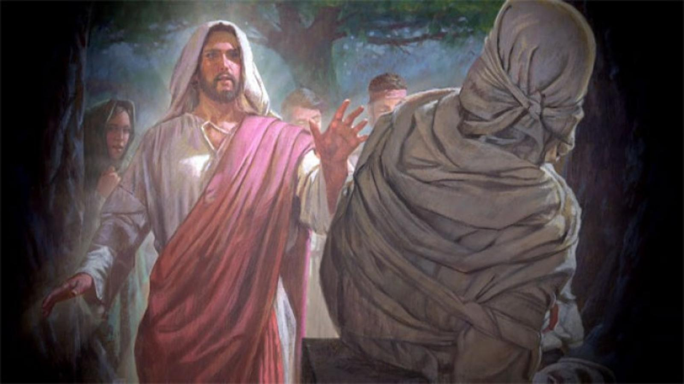
Próximo Estudio Dominical
Primavera 2017/Tema: Más que suficiente: Cómo Jesús suple nuestras necesidades más profundas
Sesión 7: Nuestra necesidad de esperanza
16 de marzo de 2017
Leer y meditar en:
(Juan 11:17-27)

Slide 15


